Slide 1
05-7
These materials are by the Kongki Ka Project and are made available to you under the terms of the Creative Commons Attribution ShareAlike license 4.0.
You have permission to share and redistribute these materials in any format and to make reasonable revisions and adaptations of this translation, provided that:
You include the above licence and source information.
If you redistribute these materials or create derivatives, you must distribute your contributions under the same license as the original.
The Holy Bible, Berean Standard Bible, BSB is produced in cooperation with Bible Hub, Discovery Bible, OpenBible.com, and the Berean Bible Translation Committee. This text of God's Word has been dedicated to the public domain.
Hindi text is from Free Bibles India. This translation is made available under the terms of a Creative Commons Attribution-ShareAlike 4.0 International License.

Slide 2
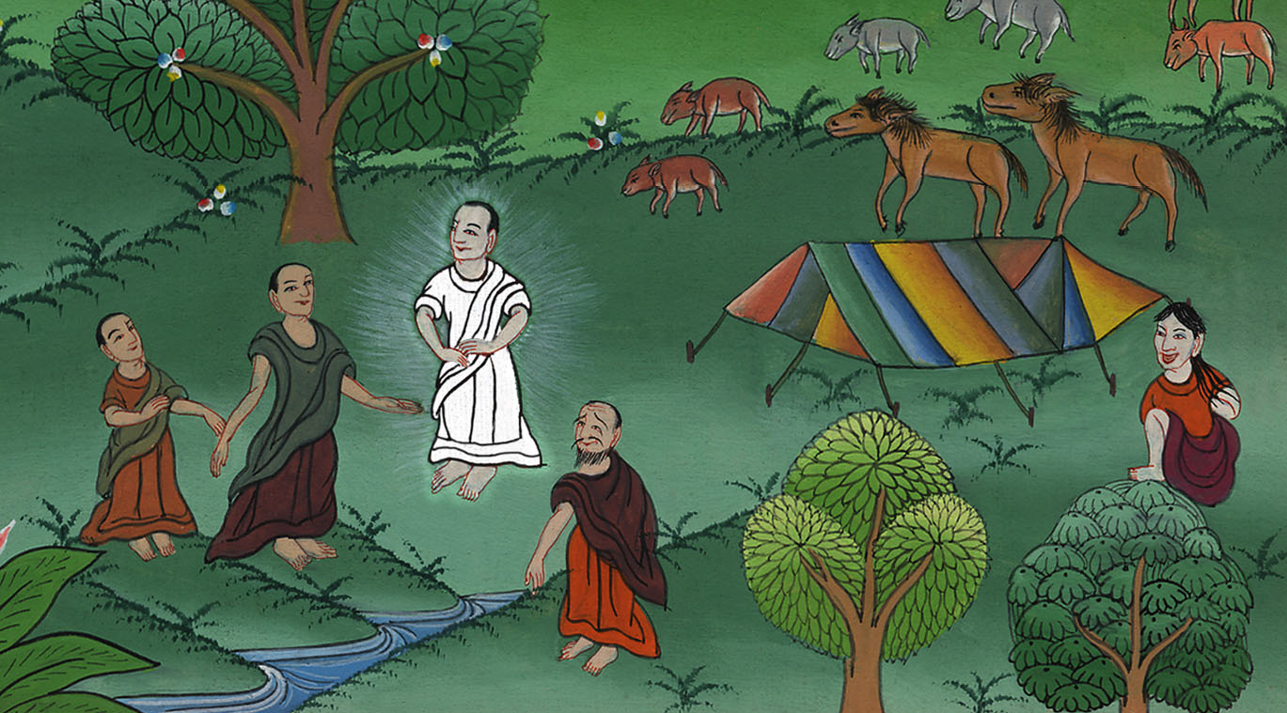
7
परमेश्वर ने इब्राहीम और सारा से मुलाकात की - उत्पत्ति 18:1-19
This work is licensed under a Creative Commons Attribution-ShareAlike 4.0 International License

Slide 3
God visits Abraham and Sarah– Genesis 18:1-19
परमेश्वर ने इब्राहीम और सारा से मुलाकात की - उत्पत्ति 18:1-19

Slide 4
परमेश्वर ने इब्राहीम और सारा से मुलाकात की - उत्पत्ति 18:1-19
Notes:
7) God and 2 Angels visit and Sarah laughs – Gen 18:1-19 Right Bottom)

Slide 5
1Then the Lord appeared to Abraham by the Oaks of Mamre in the heat of the day, while he was sitting at the entrance of his tent.
1अब्राहम मम्रे के बांजवृक्षों के बीच कड़ी धूप के समय तम्बू के द्वार पर बैठा हुआ था, तब यहोवा ने उसे दर्शन दियाa:

Slide 6
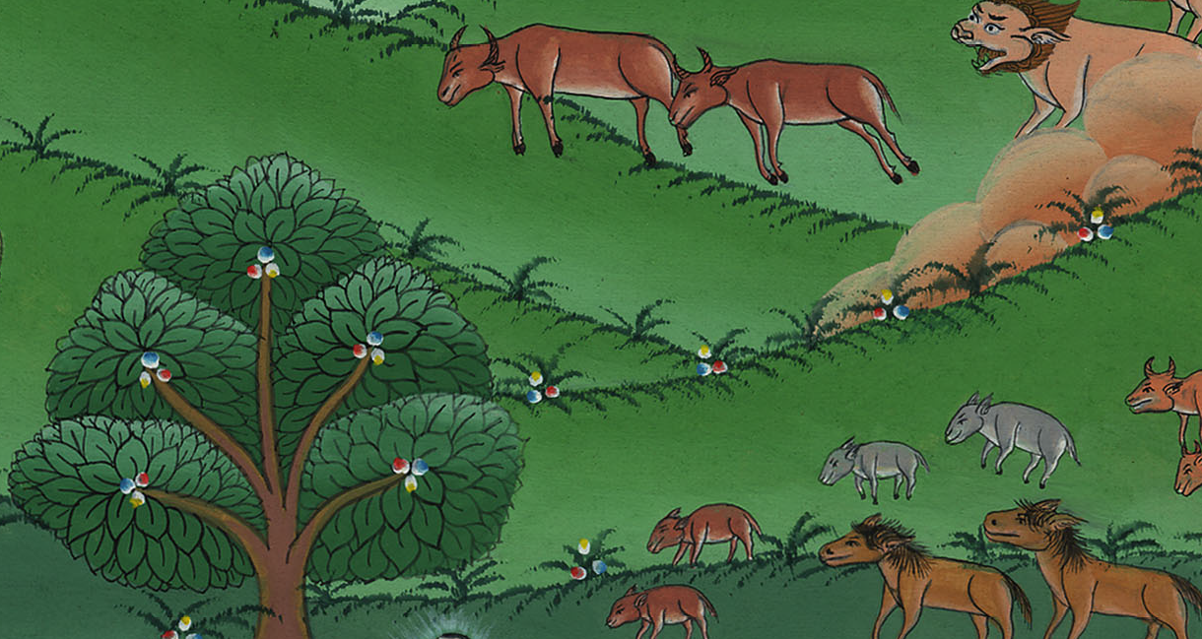
उत्पत्ति 18:1
Notes:
The Lord appeared to Abraham near the large trees of Mamre. Abraham was sitting at the entrance to his tent. It was the hottest time of the day.
1མམ་རེ་ཞེས་པའི་ཤིང་སྡོང་གི་ཉེ་འགྲམ་དུ་ཨབ་ར་ཧམ་ལ་གཙོ་བོ་དཀོན་མཆོག་མངོན་པར་མཛད་གནང་ངོ། ཉིན་གུང་ཉི་མ་ཚ་བའི་སྐབས་སུ་ཨབ་ར་ཧམ་རང་གི་གུར་གྱི་སྒོའི་འགྲམ་དུ་བསྡད་ཡོད་པ་རེད།

Slide 7
2And Abraham looked up and saw three men standing nearby. When he saw them, he ran from the entrance of his tent to meet them and bowed low to the ground.
2 उसने आँख उठाकर दृष्टि की तो क्या देखा, कि तीन पुरुष उसके सामने खड़े हैं। जब उसने उन्हें देखा तब वह उनसे भेंट करने के लिये तम्बू के द्वार से दौड़ा, और भूमि पर गिरकर दण्डवत् की और कहने लगा,

Slide 8
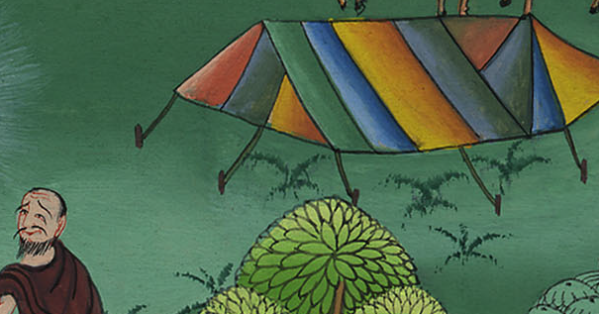
उत्पत्ति 18:2
Notes:
² Abraham looked up and saw three men standing nearby. So he quickly left the entrance to his tent to greet them. He bowed low to the ground.
2ཁོས་མིག་ཡར་བལྟ་བ་དང་། མི་གསུམ་ལངས་ཡོད་པ་མཐོང་ངོ་། དེ་ཚོ་ལ་མཐོང་མ་ཐག་ཏུ་ཁོང་རྒྱུག་ཅིང་དེ་ཚོ་ལ་འཕྲད་དུ་ཕྱིན་ནས། མགོ་སྒུར་ཞིང་གདོང་ས་ལ་རེག་ནས།

Slide 9
3“My lord,” said Abraham, “if I have found favor in your sight, please do not pass your servant by.
3 “हे प्रभु, यदि मुझ पर तेरी अनुग्रह की दृष्टि है तो मैं विनती करता हूँ, कि अपने दास के पास से चले न जाना।

Slide 10
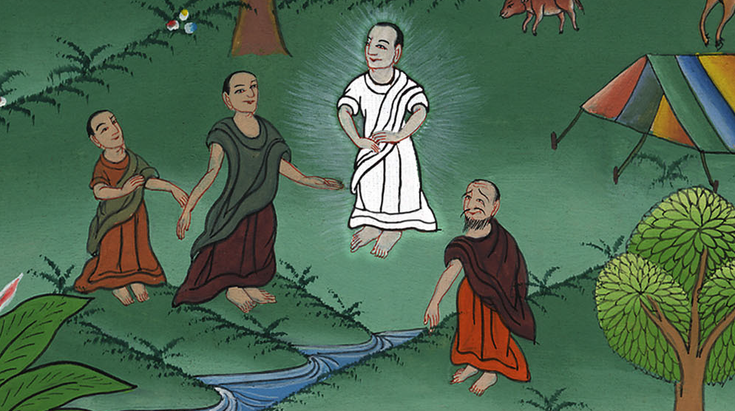
उत्पत्ति 18:3
Notes:
³ He said, “My lord, if you are pleased with me, don’t pass me by.
3ཁོང་གིས་གསུངས་པ། གཙོ་བོ་ལགས། ཁྱེད་རྣམས་ངའི་ནང་ལ་ངལ་གསོ་མ་གནང་བར་མ་ཕེབས་རོགས་གནང་། ཁྱེད་རྣམས་ལ་ཞབས་ཕྱི་ཞུ་བར་ང་འདིར་ཡོད།

Slide 11
4Let a little water be brought, that you may wash your feet and rest yourselves under the tree.
4 मैं थोड़ा सा जल लाता हूँ और आप अपने पाँव धोकर इस वृक्ष के तले विश्राम करें।

Slide 12
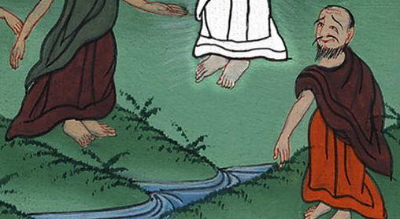
उत्पत्ति 18:4
Notes:
⁴ Let me get you some water. Then all of you can wash your feet and rest under this tree.
4ཁྱེད་རྣམས་ཀྱི་ཞབས་འཁྲུ་བར་ཆུ་ཕྲན་བུ་འཁྱེར་ནས་ཡོང་གི་ཡིན། དེར་ཤིང་གི་འོག་ཏུ་སྐུ་ངལ་གསོས་ཤིག་དང་།

Slide 13
5And I will bring a bit of bread so that you may refresh yourselves. This is why you have passed your servant’s way. After that, you may continue on your way.”
“Yes,” they replied, “you may do as you have said.”
5 फिर मैं एक टुकड़ा रोटी ले आऊँ, और उससे आप अपने-अपने जीव को तृप्त करें; तब उसके पश्चात् आगे बढ़ें क्योंकि आप अपने दास के पास इसी लिए पधारे हैं।” उन्होंने कहा, “जैसा तू कहता है वैसा ही कर।”

Slide 14
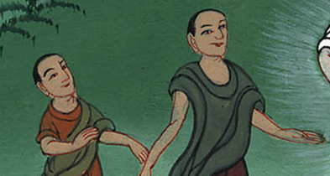
उत्पत्ति 18:5
Notes:
⁵ Let me get you something to eat to give you strength. Then you can go on your way. I want to do this for you now that you have come to me.”
“All right,” they answered. “Do as you say.”
་། 5ཞལ་ལག་ཡང་འཁྱེར་ནས་ཡོང་གི་ཡིན། དེས་ཕྱོགས་ཐོན་བྱེད་རྒྱུར་སྟོབས་རྙེད་ཡོང་། ངའི་ནང་ལ་ཕེབས་ནས་ཆེ་བསྟོད་གནང་སོང་། དེར་བརྟེན་ད་ང་ལ་ཞབས་ཕྱི་ཞུ་རུ་འཇུག་རོགས་གནང་།
དེ་ཚོས་ལན་དུ། ཐུགས་རྗེ་ཆེ་ཁྱོད་ཀྱི་གཏམ་དེར་ང་ཚོས་ངོས་ལེན་ཡོད།

Slide 15
6So Abraham hurried into the tent and said to Sarah, “Quick! Prepare three seahs of fine flour, knead it, and bake some bread.”
6 तब अब्राहम तुरन्त तम्बू में सारा के पास गया और कहा, “तीन सआ मैदा जल्दी से गूँध, और फुलके बना।”

Slide 16
उत्पत्ति 18:6

Slide 17
7Meanwhile, Abraham ran to the herd, selected a tender and choice calf, and gave it to a servant, who hurried to prepare it.
7 फिर अब्राहम गाय-बैल के झुण्ड में दौड़ा, और एक कोमल और अच्छा बछड़ा लेकर अपने सेवक को दिया, और उसने जल्दी से उसको पकाया।

Slide 18
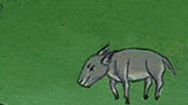
उत्पत्ति 18:7

Slide 19
8Then Abraham brought curds and milk and the calf that had been prepared, and he set them before the men and stood by them under the tree as they ate.
8 तब उसने दही, और दूध, और बछड़े का माँस, जो उसने पकवाया था, लेकर उनके आगे परोस दिया; और आप वृक्ष के तले उनके पास खड़ा रहा, और वे खाने लगे।

Slide 20
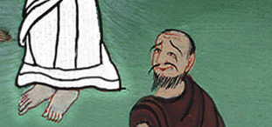
उत्पत्ति 18:8
Notes:
So Abraham prepared meat and bread for them to eat.

Slide 21
9“Where is your wife Sarah?” they asked.
“There, in the tent,” he replied.
9 उन्होंने उससे पूछा, “तेरी पत्नी सारा कहाँ है?” उसने कहा, “वह तो तम्बू में है।”

Slide 22
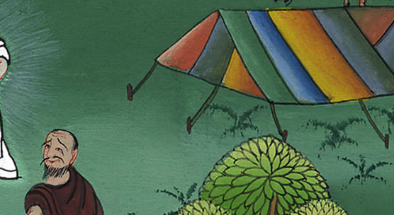
उत्पत्ति 18:9
Notes:
⁹ “Where is your wife Sarah?” they asked him. “Over there in the tent,” he said.
9དེ་ནས་དེ་ཚོས་ཁོང་ལ། ཁྱོད་ཀྱི་ཆུང་མ་ག་རུ་ཡོད་དམ་ཞེས་དྲིས་པས།
ལན་དུ་ཨབ་ར་ཧམ་གྱིས། མོ་གུར་ནང་ཡོད་ཞུས་སོ།

Slide 23
10Then the Lord said, “I will surely return to you at this time next year, and your wife Sarah will have a son!”
Now Sarah was behind him, listening at the entrance to the tent.
10 उसने कहा, “मैं वसन्त ऋतु में निश्चय तेरे पास फिर आऊँगा; और तेरी पत्नी सारा के एक पुत्र उत्पन्न होगा।” सारा तम्बू के द्वार पर जो अब्राहम के पीछे था सुन रही थी।

Slide 24
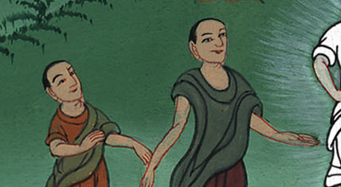
उत्पत्ति 18:10
Notes:
¹⁰ Then one of them said, “I will surely return to you about this time next year. Your wife Sarah will have a son.” Sarah was listening at the entrance to the tent, which was behind him.
10དེའི་ནང་ནས་གཅིག་གིས་སྨྲས་
པ། ད་ནས་ཟླ་བ་དགུའི་རྗེས་སུ་ཕྱིར་
ལོག་ཡོང་སྐབས་ཁྱོད་ཀྱི་ཆུང་མ་ས་
རཱ་ལ་བུ་ཞིག་སྐྱེས་ཡོང་ཞེས་གསུངས་པ་དང་།
ས་རཱ་ནི་ཁོའི་རྒྱབ་དང་གུར་གྱི་སྒོར་ལངས་ནས་ཉན་ནས་ཡོད་དོ།

Slide 25
11And Abraham and Sarah were already old and well along in years; Sarah had passed the age of childbearing.
11 अब्राहम और सारा दोनों बहुत बूढ़े थे; और सारा का मासिक धर्म बन्द हो गया था।

Slide 26
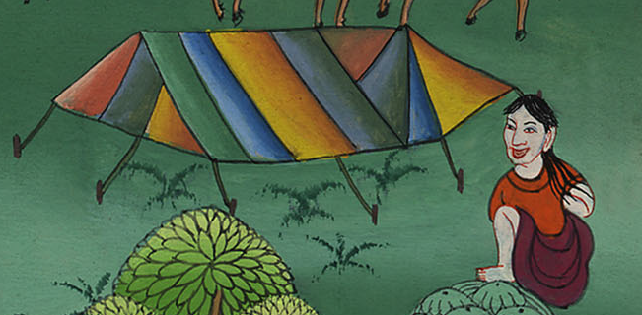
उत्पत्ति 18:11
Notes:
¹¹ Abraham and Sarah were already very old. Sarah was too old to have a baby.
11ཨབ་ར་ཧམ་དང་ས་རཱ་ན་ཚོད་རྒས་ཡོད་པས། ས་རཱའི་མངལ་ཁྲག་ཆད་ཡོད་པ་རེད།

Slide 27
12So she laughed to herself, saying, “After I am worn out and my master is old, will I now have this pleasure?”
12 इसलिए सारा मन में हँसकर कहने लगी, “मैं तो बूढ़ी हूँ, और मेरा स्वामी भी बूढ़ा है, तो क्या मुझे यह सुख होगा?”

Slide 28
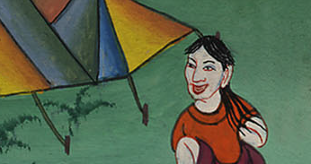
उत्पत्ति 18:12
Notes:
¹² So she laughed to herself. She thought, “I’m worn out, and my husband is old. Can I really know the joy of having a baby?”
12ས་རཱ་གསང་ནས་གད་མོ་གད་ཅིང་། ང་དང་ངའི་ཇོ་བོ་ནི་ལོ་རྒས་ཚར་བས། ད་ང་ལ་བུ་ཞིག་གང་ལྟར་སྐྱེས་ཐུབ་བམ་ཞེས་བསམ་མོ།

Slide 29
13And the Lord asked Abraham, “Why did Sarah laugh and say, ‘Can I really bear a child when I am old?’
13 तब यहोवा ने अब्राहम से कहा, “सारा यह कहकर क्यों हँसी, कि क्या मेरे, जो ऐसी बुढ़िया हो गई हूँ, सचमुच एक पुत्र उत्पन्न होगा?

Slide 30
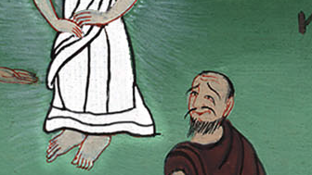
उत्पत्ति 18:13
Notes:
¹³ Then the Lord said to Abraham, “Why did Sarah laugh? Why did she say, ‘Will I really have a baby, now that I am old?’
13དེ་ནས་གཙོ་བོ་དཀོན་མཆོག་གིས་ཨབ་ར་ཧམ་ལ། མོ་ལ་ཕྲུ་གུ་སྐྱེས་མི་སྲེད་ཅེས་ས་རཱས་ཅིའི་ཕྱིར་གད་དམ།

Slide 31
14Is anything too difficult for the Lord? At the appointed time I will return to you—in about a year—and Sarah will have a son.”
14 क्या यहोवा के लिये कोई काम कठिन है? नियत समय में, अर्थात् वसन्त ऋतु में, मैं तेरे पास फिर आऊँगा, और सारा के पुत्र उत्पन्न होगा।”

Slide 32
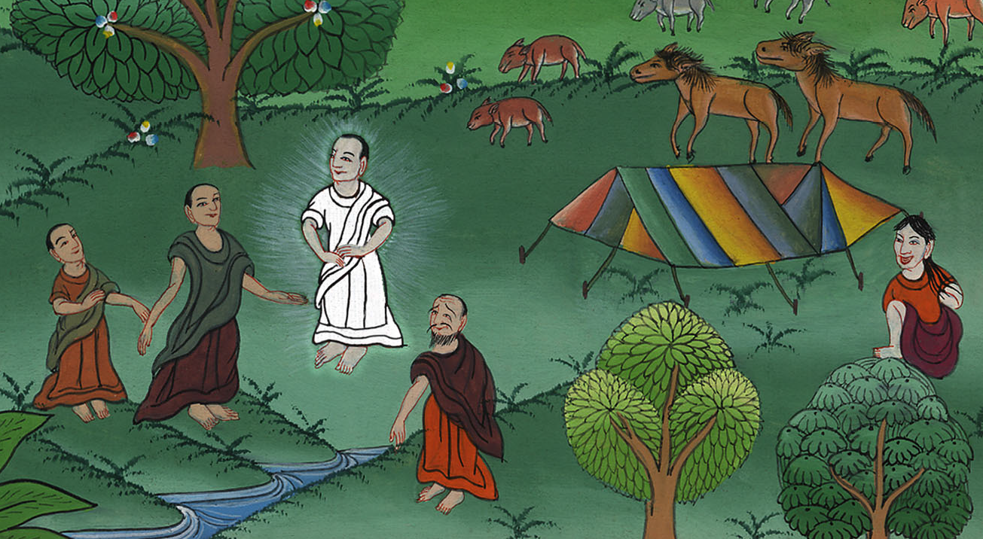
उत्पत्ति 18:14
Notes:
¹⁴ Is anything too hard for me? I will return to you at the appointed time next year. Sarah will have a son.”
14གཙོ་བོ་དཀོན་མཆོག་ལ་ལས་གང་ཡང་སྒྲུབ་མིཐུབ་པ་ཁག་པོ་ཡོད་དམ། ངས་ལབ་པ་ལྟར་ཟླ་བ་དགུའི་རྗེས་སུ་ང་ལོག་ཡོང་བ་དང་། ས་རཱ་ལ་བུ་ཞིག་བྱུང་ཡོང་།

